Slide 1
تمثيل المتباينات الخطية و متباينات القيمة المطلقة بيانيّاً
Graphing Linear and Absolute Value Inequalities
الصف الثاني ثانوي
الفصل الدراسي الأول
إعداد المعلمة :
سميرة الحربي

Slide 2
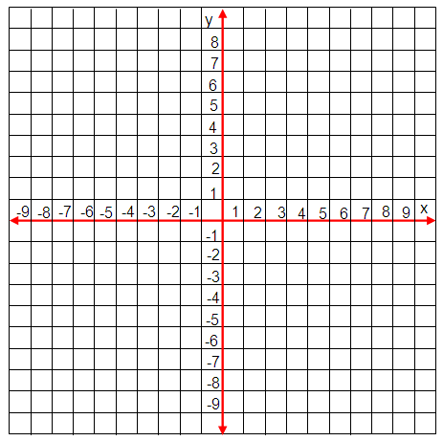
تحــــــــ من فهمك ــــــــــــــقق :
(1A مثّلي المتباينة 3 x + y  2 بيانيّاً .
الخطوة
الحد هو المستقيم 3 x + y = 2 ، وبما أن رمز المتباينة هو  فإن الحد سيكون متقطعاً .
y | x
4 | 0
- 2 | 1
الخطوة
اختبري النقطة (0,0) والتي لا تقع على حد المتباينة .
3 x + y  2المتباينة الأصلية .
?
(x,y) = (0,0) 3 (0) + (0) 2
0  2 صح.
ظلّلي المنطقة التي تحوي (0,0) .

Slide 3
تأكد
يبين التمثيل البياني أن النقطة (-1,4) تقع في منطقة الحل .
3 x + y  2المتباينة الأصلية .
?
(x,y) = (-1,4) 3 (-1) + (4) 2
-1  2 صحيح.
إذن الحل صحيح .

Slide 4
تحــــــــ من فهمك ــــــــــــــقق :
(1B مثّلي المتباينة - x + 2 y  4 بيانيّاً .
الخطوة
الحد هو المستقيم - x + 2 y = 4 ، وبما أن رمز المتباينة هو  فإن الحد سيكون متقطعاً .
y | x
2 | 0
3 | 2
الخطوة
اختبري النقطة (0,0) والتي لا تقع على حد المتباينة .
- x + 2 y  4المتباينة الأصلية .
?
(x,y) = (0,0) - (0) + 2 (0) 4
0  4 خطأ.
ظلّلي المنطقة التي لا تحوي (0,0) .

Slide 5
تأكد
يبين التمثيل البياني أن النقطة (2,6) تقع في منطقة الحل .
- x + 2 y  4المتباينة الأصلية .
?
(x,y) = (2,6) - (2) + 2 (6) 4
10  4 صحيح.
إذن الحل صحيح .

Slide 6
تحــــــــ من فهمك ــــــــــــــقق :
(2 مع صالح 60 ريال يستطيع إنفاقها في مدينة الألعاب . فإذا كان ثمن تذكرة الألعاب الإلكترونية 5 ريالات ، وثمن تذكرة كل لعبةٍ عادية 6 ريالات . فاكتبي متباينة تصف هذا الموقف ، ثم مثّليها بيانيّاً .
لتكن x عدد الألعاب الإلكترونية التي سوف يلعب بها صالح ، و y عدد الألعاب العادية التي سوف يلعب بها صالح . وبما أن من الممكن أن صالح ينفق الـ 60 ريال كاملة ، فإن المتباينة تحتوي على الرمز  وهي كالتالي : 5 x + 6 y  60
الخطوة
الحد هو المستقيم 5 x + 6 y = 60 ،
وبما أن رمز المتباينة هو  فإن الحد سيكون متصلاً .
y | x
10 | 0
5 | 6

Slide 7
الخطوة
اختبري النقطة (0,0) والتي لا تقع على حد المتباينة .
5 x + 6 y  60المتباينة الأصلية .
?
(x,y) = (0,0) 5 (0) +6 (0) 60
0  60 صح.
ظلّلي المنطقة التي تحوي (0,0) .
عدد الألعاب الإلكترونية xو عدد الألعاب العادية y لا يمكن أن يكونا بالسالب ، لذا نظلل منطقة الحل التي في الربع الأول فقط .

Slide 8
تأكد
يبين التمثيل البياني أن النقطة (2,4) تقع في منطقة الحل .
5 x + 6 y  60المتباينة الأصلية .
?
(x,y) = (2,4) 5 (2) + 6 (4) 60
34  60 صحيح.
إذن الحل صحيح .

Slide 9
(3A مثّلي المتباينة y  2 | x | + 3 بيانيّاً .
تحــــــــ من فهمك ــــــــــــــقق :
الخطوة
الحد هو المستقيم y = 2 | x | + 3 ، وبما أن رمز المتباينة هو  فإن الحد سيكون متصلاً .
لا بد من إعادة تعريف الدالة .
y | x
7 | 2
5 | 1
3 | 0
5 | -1
7 | -2
الخطوة
اختبري النقطة (0,0) والتي لا تقع على حد المتباينة .
y  2 | x | + 3 المتباينة الأصلية .
?
(x,y) = (0,0) (0)  2 | 0 | + 3
0  3 صح.
ظلّلي المنطقة التي تحوي (0,0) .

Slide 10
تأكد
يبين التمثيل البياني أن النقطة (2,3) تقع في منطقة الحل .
y  2 | x | + 3 المتباينة الأصلية .
?
(x,y) = (2,3) 3  2 | 2 | + 3
3  7 صحيح.
إذن الحل صحيح .

Slide 11
(3B مثّلي المتباينة y  3 | x + 1 | بيانيّاً .
تحــــــــ من فهمك ــــــــــــــقق :
الخطوة
الحد هو المستقيم y = 3 | x + 1 | ، وبما أن رمز المتباينة هو  فإن الحد سيكون متصلاً .
لا بد من إعادة تعريف الدالة .
y | x
6 | 1
3 | 0
0 | -1
3 | -2
6 | -3
الخطوة
اختبري النقطة (0,0) والتي لا تقع على حد المتباينة .
y  3 | x + 1| المتباينة الأصلية .
?
(x,y) = (0,0) (0)  3 | 0 + 1 |
0  3 خطأ.
ظلّلي المنطقة التي لا تحوي (0,0) .

Slide 12
تأكد
يبين التمثيل البياني أن النقطة (1,8) تقع في منطقة الحل .
y  3 | x + 1 | المتباينة الأصلية .
?
(x,y) = (1,8) 8  3 | 1 + 1 |
8  6 صحيح.
إذن الحل صحيح .

